Slide 1
추진계획서
11팀
2018180015 류연우
2018180017 박기정

Slide 2
목차
1. 애플리케이션 기획 ………………………………………………….…... 3p
2. High-level 디자인 ……………………………………………………. 4, 5p
3. Low-level 디자인
Class 계층구조
플레이어 접속………………………………………………. 7, 8p
Client Loop …………………………………………. 9, 10, 11p
Server Loop …………………………………….… 12, 13, 14p
Key Event ………………………………………………….…… 15p
부록 …………………………………………..… 16, 17, 18, 19p
4. 팀원 별 역할분담 ………………………………………………… 20, 21p
5 .개발환경 ……………………………………………………………........… 22p
6. 개발일정 …………………………………………………………….……… 23, 24p

Slide 3
애플리케이션 기획
박기정이 2학년때 윈도우프로그래밍 수업에서 만든 게임을 사용하여 만드는 온라인 멀티 게임
사용 언어 C+
사용 API(?) 윈도우 API
이미지 .png, .bitmap
사운드 .mp3
장르 2D횡스크롤 RPG
같은 게임을 하고 있는 플레이어간 동기화를 위해 Server에서 업데이트를 하고 출력해야 할 정보를 Client에게 전송한다.
Server의 Update속도, Client의 Rendering 속도 차이에 따른 문제를 파악하고 예방할 수 있도록 해야 한다.
공용자원사용으로 인한 병목현상이 없도록 해야 한다.
과연 몇 개까지의 게임을 생성하고 높은 프레임을 유지할 수 있을까?

Slide 4
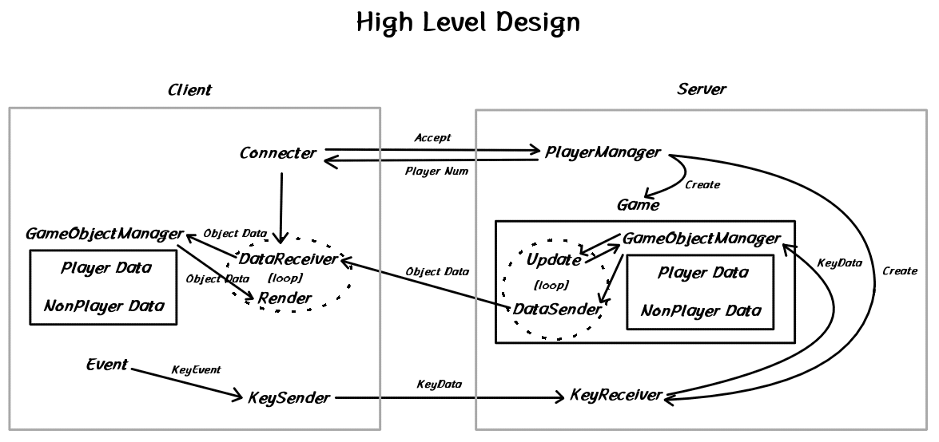
High-level 디자인

Slide 5
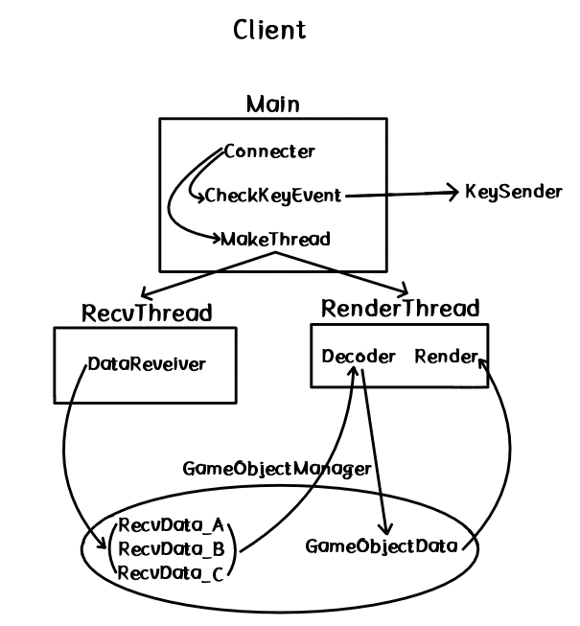
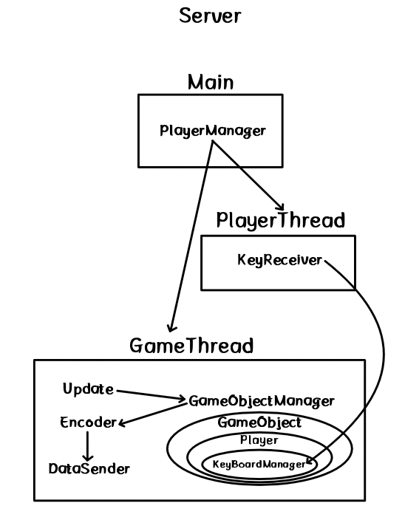
High-level 디자인

Slide 6
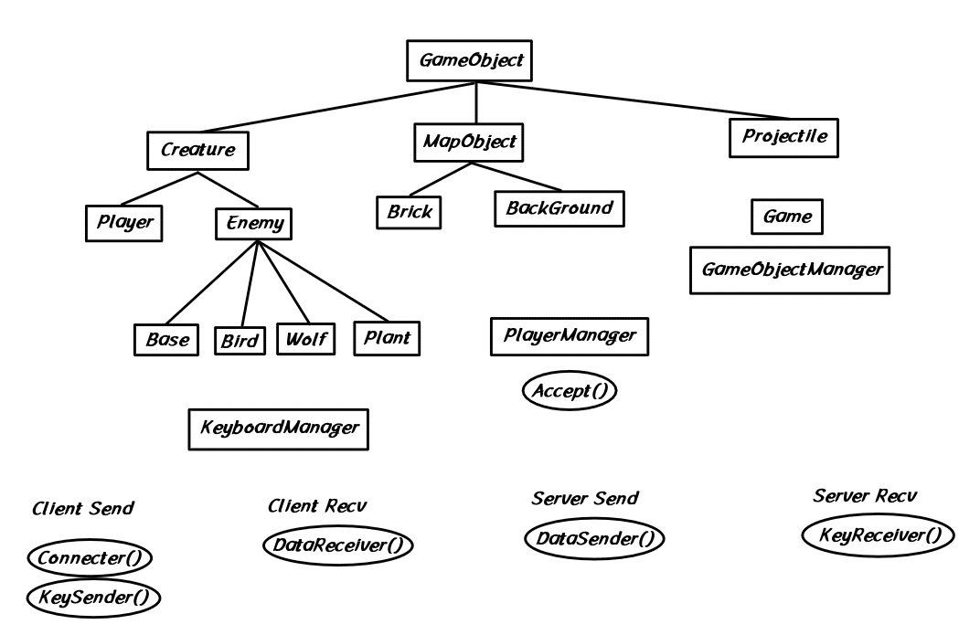
Low-level 디자인
게임에서 사용될 오브젝트의 Class 계층구조

Slide 7
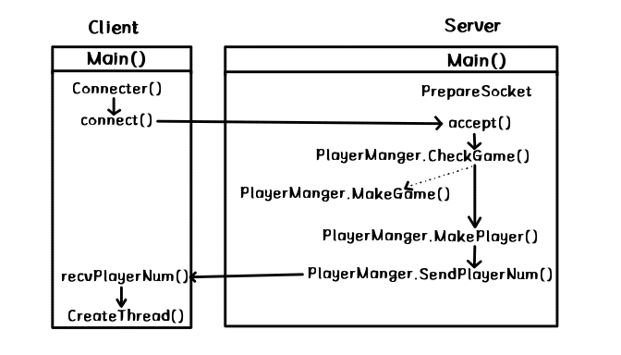
Low-level 디자인
PrepareSocket
윈속 버전 : 2.2
사용 프로토콜 : IPv4, TCP
Connecter()
Return value : int player_index
Parameter : server_ip, server_port
Explain :
connect()와 RecvPlayerNum()을 통해 서버와 통신하고 CreateThread()를 사용하여 게임 플레이를 위한 쓰레드를 생성한다.
CheckGame()
Return value : int game_index
Parameter : void
Explain :
PlayerManger의 게임들이 플레이어를 추가할 수 있는지 확인하고 추가한다. 불가능할 경우 MakeGame()을 부른다.

Slide 8
Low-level 디자인
MakeGame()
Return value : int game_index
Parameter : void
Explain :
PlayerManger의 게임배열에 새로운 게임을 추가한다.
MakePlayer()
Return value : int player_index
Parameter : int game_index
Explain :
game_index번째 게임에 통신자의 플레이어 오브젝트를 추가하고 해당 오브젝트의 인덱스 번호를 반환한다.
SendPlayerNum()
Return value : void
Parameter : int player _index, SOCKET client_sock
Explain :
통신자에게 플레이어 오브젝트의 인덱스 번호를 넘겨준다.

Slide 9
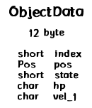
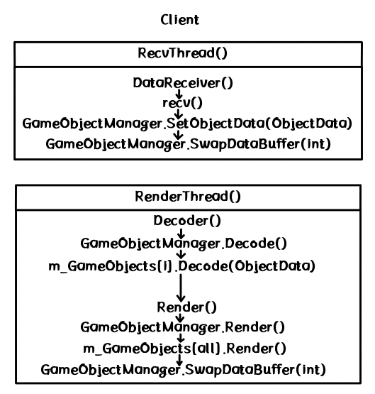

Low-level 디자인
DataReceiver()
Return value : void
Parameter : void
Explain :
RecvThread()에서 불리는 함수.
recv()를 통해 서버로부터 ObjectData의 배열을 받는다.
SetObjectData()
Return value : void
Parameter : ObjectData* input_array
Explain :
GameObjectManager. p_Recv에 input_array를 덮어씌운다.
GameObjectManager.SwapDataBuffer()
Return value : void
Parameter : DBufPointer location
Explain :
인자에 따라서 p_Recv혹은 p_Render를 p_other와 교환한다.
이 함수는 서로 다른 쓰레드에서 불릴 수 있기 때문에 임계영역으로 동기화한다.

Slide 10
Low-level 디자인
Decoder()
Return value : void
Parameter : void
Explain :
GameObjectManager.Decode()를 부른다.
GameObjectManager.Decode()
Return value : void
Parameter : void
Explain :
GameObjectManager.p_Render배열의 값들을 GameObjectManager. m_GameObjects.Decode()의 원소로 넘겨준다.
GameObject.Decode()
Return value : void
Parameter : ObjectData object_data
Explain :
object_data의 값으로 자신의 멤버변수들을 Update 한다.

Slide 11
Low-level 디자인
Render()
Return value : void
Parameter : void
Explain :
RederThread()에서 불리는 함수.
GameObjectManager.Render()를 부른다.
GameObjectManager.Render()
Return value : void
Parameter : void
Explain :
GameObjectManager. m_GameObjects들의 Render()를 부른다.
GameObject.Render()
Return value : void
Parameter : void
Explain :
자신을 화면에 출력한다.

Slide 12
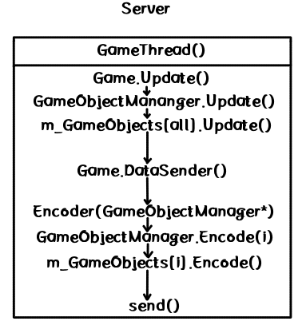
Low-level 디자인
Update()
Return value : void
Parameter : float eTime
Explain :
GameThread()에서 불리는 함수.
GameObjectManager.Updata()를 부른다.
GameObjectManager.Update()
Return value : void
Parameter : float eTime
Explain :
GameObjectManager. m_GameObjects들의 Update()를 부른다.
GameObject.Updata()
Return value : void
Parameter : float eTime
Explain :
eTime에 따라 자신의 정보를 갱신한다.

Slide 13
Low-level 디자인
Game.DataSender()
Return value : void
Parameter : void
Explain :
GameThread()에서 불리는 함수.
전역함수 Encoder()를 불러 얻은 배열을 game.PD[0], game.PD[1]에게 보낸다.
Encoder()
Return value : ObjectData*
Parameter : GameObjectManager* GOMgr
Explain :
GOMgr.Encode를 불러 얻은 배열을 반환한다.
GameObjectManager.Encode()
Return value : ObjectData*
Parameter : int object_index
Explain :
GameObjectManager.m_GameObjects.Encode들의 Encode()를 불러 반환값들로 배열을 만들어 반환한다.

Slide 14
Low-level 디자인
GameObject.Encode()
Return value : ObjectData object_data
Parameter : void
Explain :
자신의 정보를 ObjectData 형식에 맞게 바꾸어 반환한다.

Slide 15
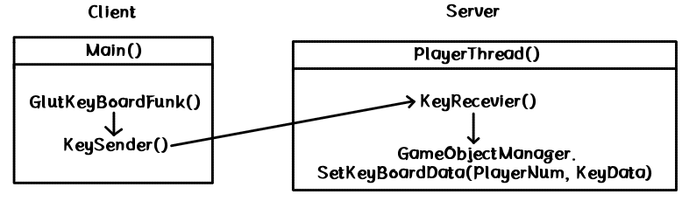
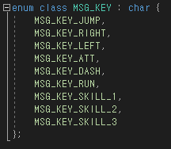

Low-level 디자인
KeySender()
Return value : void
Parameter : KeyData key_data
Explain :
콜백함수 안에서 사용될 함수로 입력한 키와 눌림 여부를 서버에 송신한다.
KeyRecevier()
Return value : void
Parameter : KeyData key_data
Explain :
각 플레이어들어게 배정된 PlayerThread()에서 사용될 함수로 Client가 입력한 KeyData를 받아 GameObjectManager.SetKeyBoardData()를 호출한다.
GameObjectManager.SetKeyBoardData()
Return value : void
Parameter : int player_num, KeyData key_data
Explain :
입력받은 플레이어의 키 입력상태를 갱신한다.

Slide 16
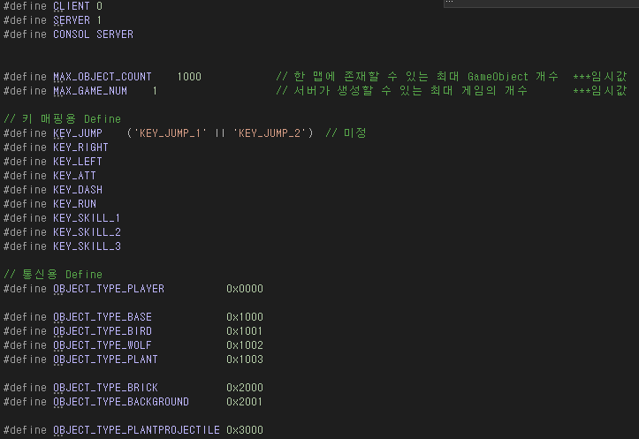
Low-level 디자인

Slide 17
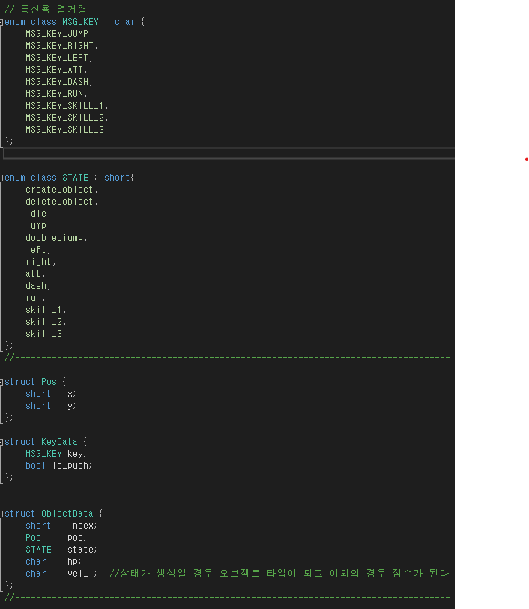
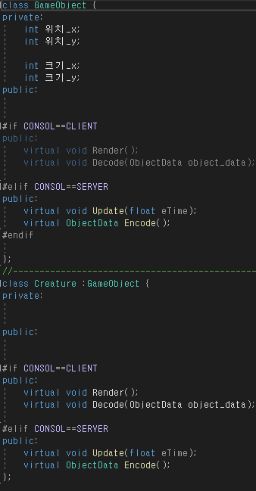
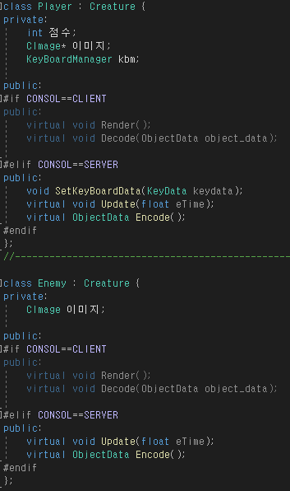
Low-level 디자인

Slide 18
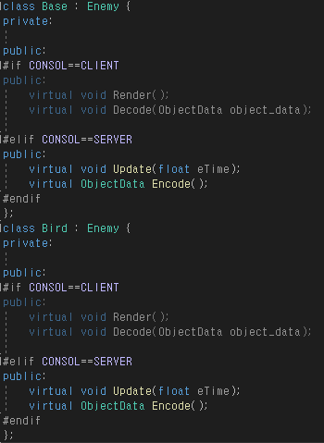
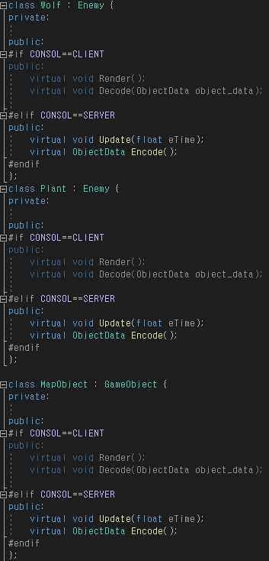
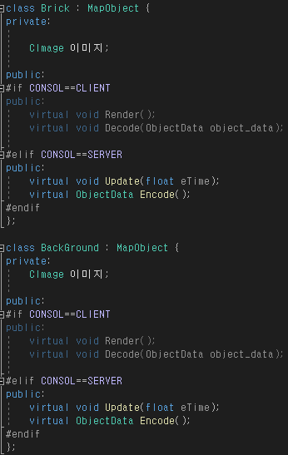
Low-level 디자인

Slide 19
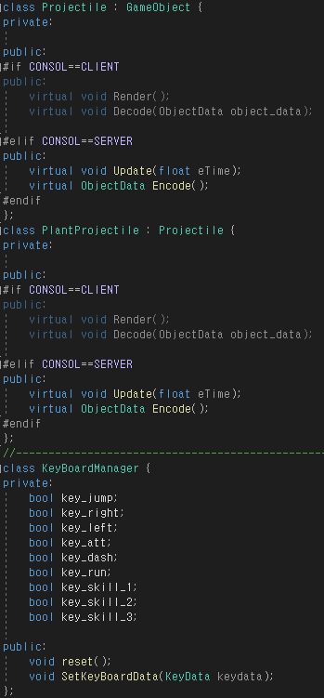
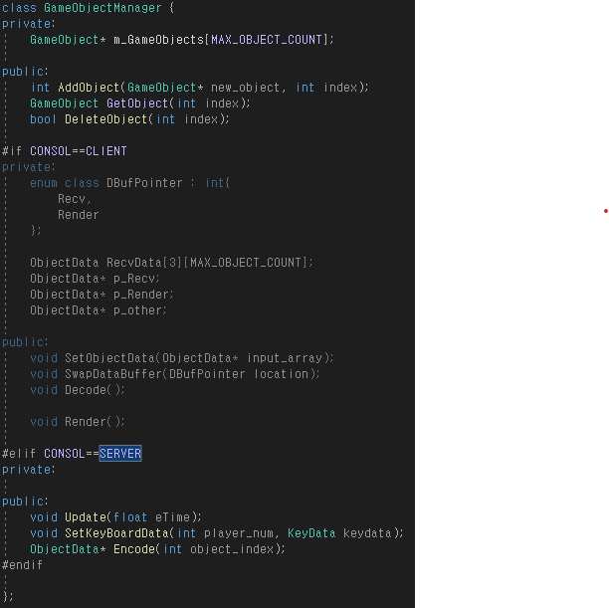
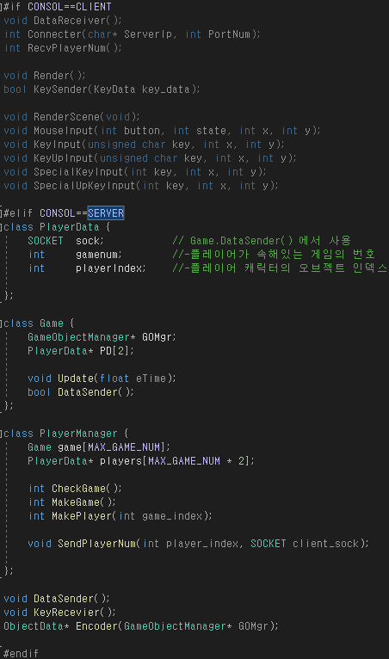
Low-level 디자인

Slide 20
팀원 별 역할분담
class GameObject -B
class Creature : GameObject -B
class Player : Creature -B
class Enemy : Creature -A
class MapObject : GameObject -B
class Projectile : GameObject -A
A : 류연우
B : 박기정

Slide 21
팀원 별 역할분담
플레이어 접속부분 -A
Client Main() -A
Server Main() -A
class PlayerManager -A
ObjectData 통신 부분 -B
class Game -B
class GameObjectManager -B
KeyData 통신 부분 -A
class KeyBoardManager -A
A : 류연우
B : 박기정

Slide 22
개발환경
류연우
IDE : Visual Studio 2022
CPU : Intel Core i7-11370H
RAM : 40GB
GPU : NVIDIA GeForce RTX 3070 Laptop GPU 8GB
박기정
IDE : Visual Studio 2019
CPU : Ryzen 9 5900HX
RAM : 32GB
GPU : NVIDIA GeForce RTX 3070 Laptop GPU 8GB

Slide 23
개발일정
박기정
일 | 월 | 화 | 수 | 목 | 금 | 토
 |  | 1 | 2 | 3 | 4 | 5
 |  |  |  |  | class GameObject class Creature | class Player declaration
6 | 7 | 8 | 9 | 10 | 11 | 12
Player.Set*() Player.Get*() Player.MakePlayer() |  | Player.Render() | class Game class GameObjectManager |  |  | GameObjectManager.Render()
13 | 14 | 15 | 16 | 17 | 18 | 19
class MapObject class Brick declaration class BackGround declaration |  | Brick.Render() Brick.Update() Brick.Encode() Brick.Decode() |  | BackGround.Render() BackGround.Update() BackGround.Encode() BackGround.Decode() |  | Player.Move() Player.Dash()
20 | 21 | 22 | 23 | 24 | 25 | 26
Player.Collision() Player.UseSkill() |  | class KeyBoardManager Player.Update() | Player.Encode() Player.Decode() | GameObjectManager.Encode() | DataSender() Encode() Game.DataEncode() Game.DataSender() | DataReceiver() Game.DataReceiver()
27 | 28 | 29 | 30 | 1 | 2 | 3
Decoder() GameObjectManager.Decode() |  | GameObjectManager.SwapDataBuffer() | SetObjectData() |  |  | GameObjectManager Management
4 | 5 | 6 | 7 | 8 | 9 | 10
 |  |  |  | Final Check Week
11 | 12 | 13 | 14 | 15 | 16 | 17

Slide 24
개발일정
류연우
일 | 월 | 화 | 수 | 목 | 금 | 토
 |  | 1 | 2 | 3 | 4 | 5
 |  |  |  |  |  | 알바
6 | 7 | 8 | 9 | 10 | 11 | 12
Enemy.Render | Enemy.Decode |  | Base:Enemy.Update Bird:Enemy.Update | Wolf:Enemy.Update Plant:Enemy.Update | Enamy.Encode | 알바
13 | 14 | 15 | 16 | 17 | 18 | 19
PlantProjectile.Render | PlantProjectile.Decode |  | PlantProjectile.Update | PlantProjectile.Encode | callBackFuncs | 알바
20 | 21 | 22 | 23 | 24 | 25 | 26
PrePareSocket | PlayerManger |  | Connecter | CheckGame | MakeGame | 알바
27 | 28 | 29 | 30 | 1 | 2 | 3
MakePlayer | SendPlayerNum |  | KeySender | KeyRecevier | GameObjectManager.SetKeyBoardData | 알바
4 | 5 | 6 | 7 | 8 | 9 | 10
KeyBoardManager | KeyBoardManager.SetKeyBoardData |  |  |  |  | 알바
11 | 12 | 13 | 14 | 15 | 16 | 17

